Slide 1


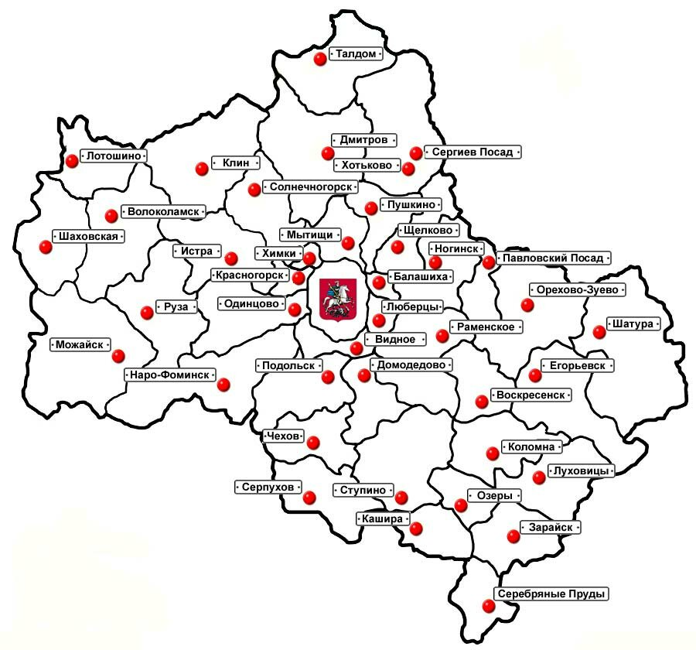

Конгресс в рамках Международной университетской премии в области искусственного интеллекта и больших данных «Гравитация — 2023», РАНХиГС
23-24 июня 2023
ПРОБЛЕМЫ ПАРАМЕТРИЗАЦИИ КОНЦЕПТУАЛЬНОГО ПРОСТРАНСТВА «МУНИЦИПАЛЬНАЯ ВЛАСТЬ» ДЛЯ РАЗРАБОТКИ ИАС ПО ОЦЕНКЕ СОЦИАЛЬНО-КОММУНИКАТИВНОГО ПОТЕНЦИАЛА МУНИЦИПАЛЬНОЙ ВЛАСТИ В РЕГИОНАХ (НА ПРИМЕРЕ МОСКОВСКОЙ ОБЛАСТИ)
Ирина Советовна Карабулатова,
д. филол. н., проф., ведущий научный сотрудник, radogost2000@mail.ru
Даниил Анатольевич Околышев,
лаборант, daniilokolyshev@mail.ru
Карпис Саркисович Анумян,
к.филол.н., лаборант, karpisanumyan93@mail.ru
Ангелина Викторовна Мамонтова,
лаборант, angyling@yandex.ru
Лаборатория "Семантический анализ и машинное обучение" Института перспективных исследований проблем искусственного интеллекта и интеллектуальных систем МГУ им. М. В. Ломоносова

Slide 2
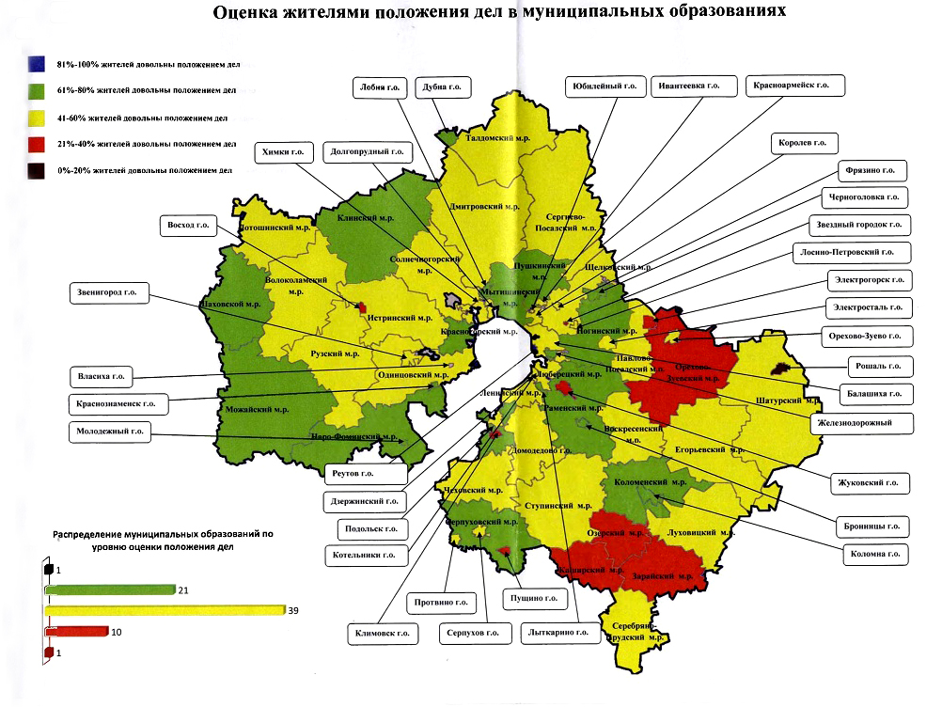

Муниципалитеты, или проблемы «малой родины»
Актуальность: новые геополитические реалии вызывают трансформацию концептуального пространства «муниципальная власть» с его внутренним конфликтом содержания, где есть власть как владение собой и власть как управление другими.
Цель: моделирование пространства «муниципальная власть» в современном языковом сознании новейшего времени с установлением его структурно-содержательной специфики для разработки инструмента формирования патриотизма к «малой родине» и противодействия информационным угрозам.
Сложность темы: многозначность концепта муниципальной власти как социального феномена с включением бинарности «Я» индивидуальное и «Мы» коллективное; самоконтроля и управленческого менеджмента; государственной власти и власти общественной.
Важные блоки вопросов: 1.Какие параметры лингвоэкономики важны для параметризации муниципальной власти? Как можно оценить социально-коммуникативный потенциал муниципальной власти, можно ли его формализовать? 2. Может ли ИАС «Муниципал» достоверно предсказать развитие личности, общества, языка, культуры в регионе? Как соотносятся параметры индивидуального контроля человека с параметрами определения витальности "малой родины", языка, общества и государства? Что является "ядром" самоидентификации человека?
3. Запускает ли “трактриса притяжения” маятник повторяющихся и похожих событий в региональном пространстве? Как выбраться из этой ловушки при коммуникации "муниципальная власть - народ"? Влияет ли канцелярит на оценочное восприятие муниципальной власти?
Чтобы находить ответы, нужно уметь задавать вопросы. Лингвисты: к содержанию через язык, логики – через понятия, психологи – через образы. Но РЕЦИПИЕНТ в особой позиции между специалистами: перефокусировка смысла из своей «непонимающей» позиции.

Slide 3
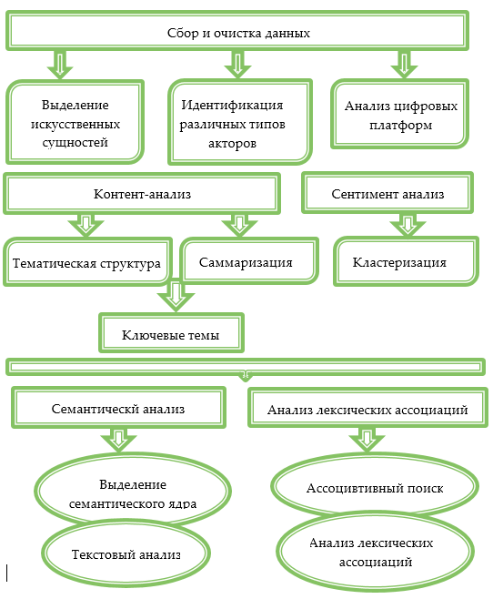
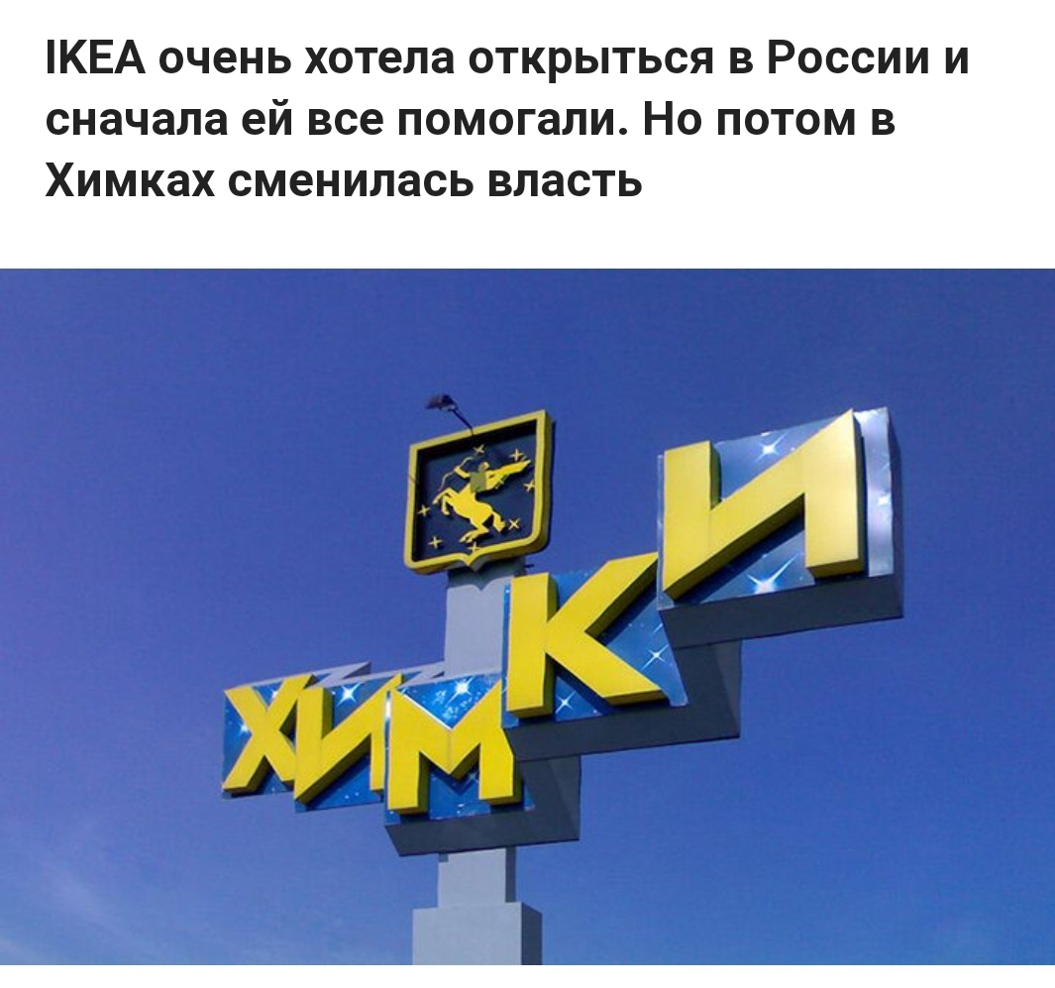

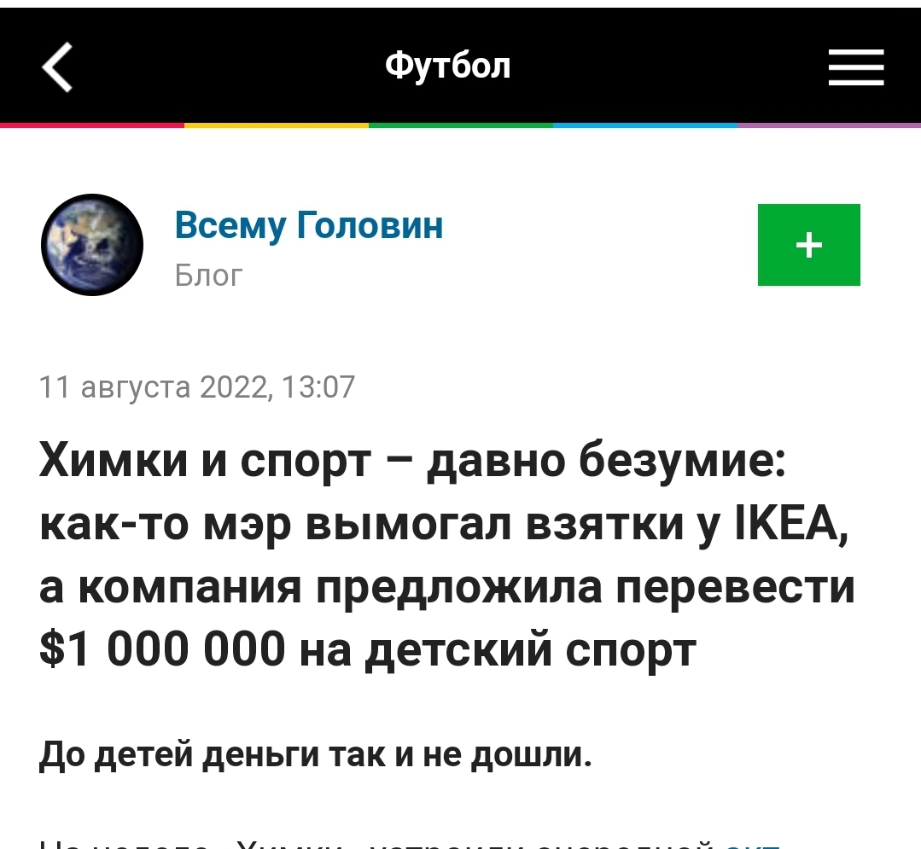

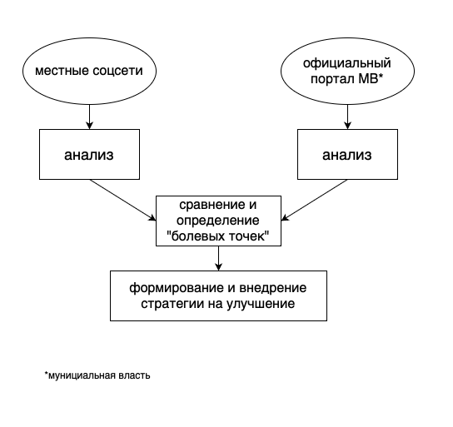
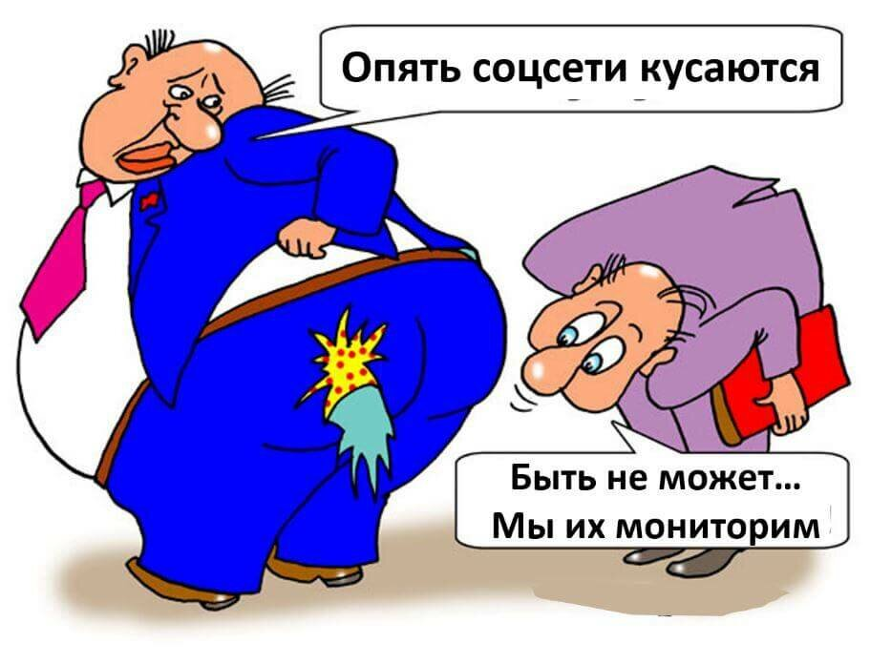
Универсальная архитектура когнитивного анализа социального напряжения в публичном пространстве муниципальной власти
Скандал по поводу IKEA в Химках (2010-2022) – 125 публикаций
Верхнеуровневая архитектура технологии по расчету
социально-коммуникативного потенциала муниципальной власти и формированию позитивного отношения к «малой родине»

Slide 4
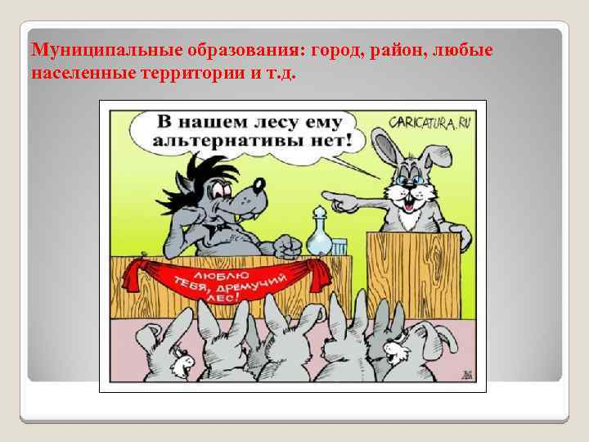
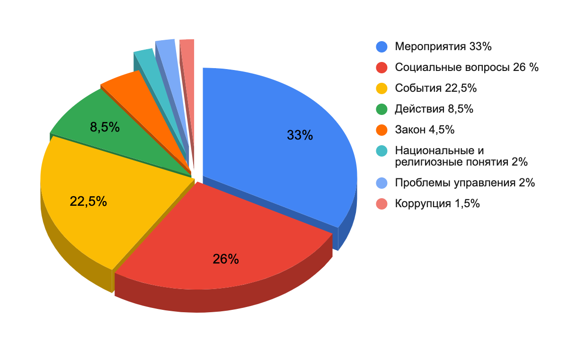
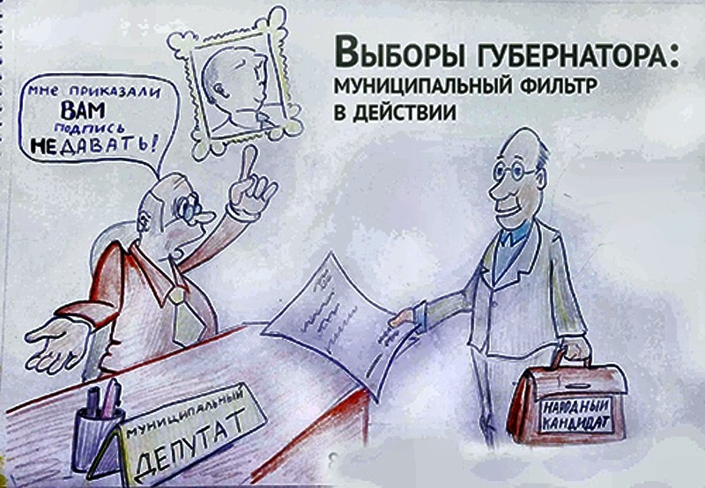
Основные тематические группы концептуального пространства «муниципальная власть»
Метод сплошной выборки - 2,5 тыс. сравнений.
Основные тематические группы:
- «мероприятия» (33% сравнения), «социальные вопросы» (26%), «события» (22,5%), «действия» (8,5%), «закон» (4,5%), «национальные и религиозные понятия» (2%), «проблемы управления» (2%), «коррупция» (1,5%).

Slide 5
класс | деструктема | конструктема | методы
I₀ | нет | нет | лексикографические
… | … | ….. | …
I₂ | Пропаганда и поддержка гедонизма, распущенности | Пропаганда и поддержка сдержанности, скромности | I´ - методы машинного обучения,
I₃ | Пропаганда и поощрение вызывающего, асоциального поведения | Пропаганда и поддержка социально поощряемых действий | I´ - методы машинного обучения
… | … | ….. | …
I₁₅ | Язык оскорблений и обсценизмов | Язык комплементарности и литературной элитарности | I´ - словарная работа
… | … |  | …
I₁₉ | Деструктивные импликатуры | Конструктивные импликатуры | I´´ - методы экспертной оценки
В общем виде задача отнесения интересующего нас текстового информационного ресурса к конкретному лексическому классу формализуется следующим образом:
пусть ΣI – неструктурированный текстовый информационный ресурс; Σ = {I₀, I₁ I₂ (…), Iₖ}, где I – это фиксированное число классов, Iₖ – метка k-го класса (основание класса); k = 0… ; K – известное число классов. Поэтому важно разработать такой классификатор Y, который мог бы соотнести анализируемую текстовую информацию с конкретными классами:
Y: X´ → I,
При этом под Y понимается многозначная, всюду определенная функция, а под ∀X´ – текстовый информационный ресурс, который можно отнести сразу к нескольким классам Iₖ одновременно. Так, классификация текстовой информации концептуального пространства «муниципальная власть» базируется на множестве лингвистических индикаторов бинарной природы (деструктем и конструктем).
Множество деструктем содержит K = 341 элемент, выделенный нами, исходя из понимания потенциально опасных тем негативного воздействия в освещении жизни муниципалитетов. Бинарность - сопряженность каждого класса деструктем с соответствующим классом конструктем.
Всё множество классов содержит 682 элемента.
Конечное множество классов представляет собой рубрикатор устойчивых деструктем и конструктем как индикаторов социальной коммуникации. При этом отдельно выделяется I₀ – класс нейтральной оценки без содержания оценки.

Slide 6

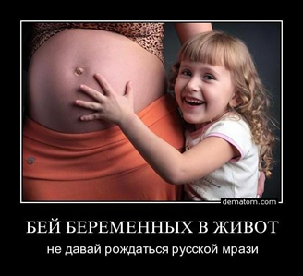


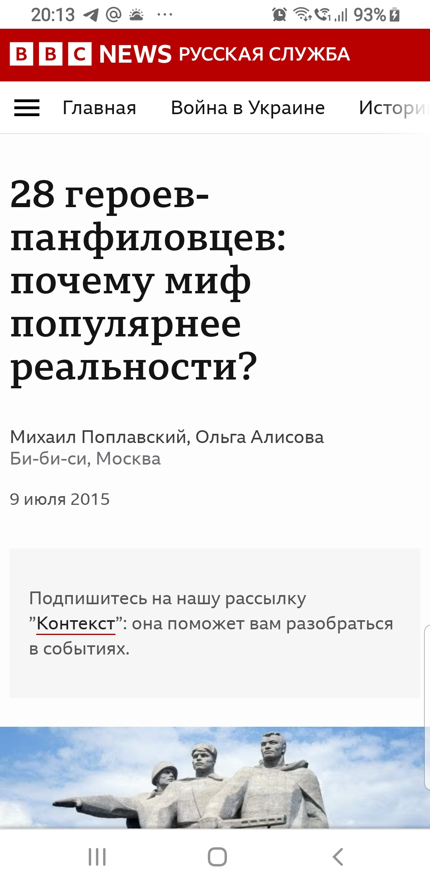
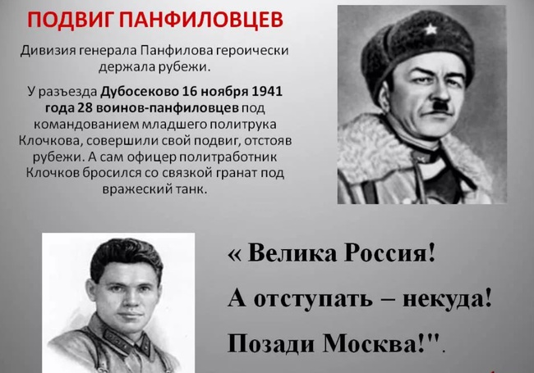
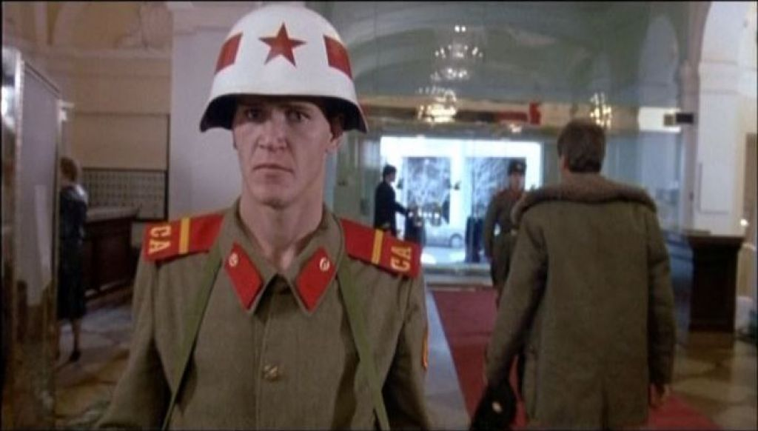


Бинарность конструктемы и деструктемы
Конструктема: позитивные эмосемы в понятиях, характеризующихся стабильностью и формирующих ядро фоновых знаний в этносоциокультурной картине мира, вовлекая реципиента в гармоничные взаимоотношения с собой и миром.
Деструктема: отрицательные эмосемы разрушения, связанные с агрессией, наказанием, гневом, возмездием и другими негативными эмоционально-чувственными проявлениями, вовлекая реципиента в драматический конфликт.
гиперболизация
«Народ, жители все это видят. Правильно оценивают. Правильно понимают. И гордятся тем, что у нас есть такой глава администрации. Мы очень довольны, рады, и мы это приветствуем»
конструктема
https://360tv.ru/news/mosobl/zvezdnyj-gorodok-preobrazhaetsja-za-god-tam-blagoustroili-zony-otdyha-i-dvory/
Усиление повтором

Slide 7
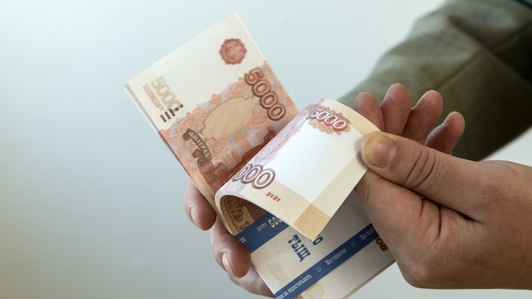
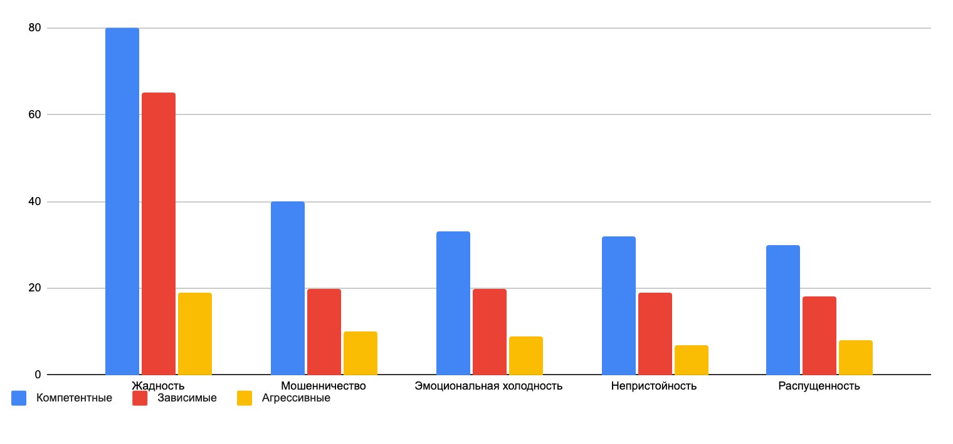
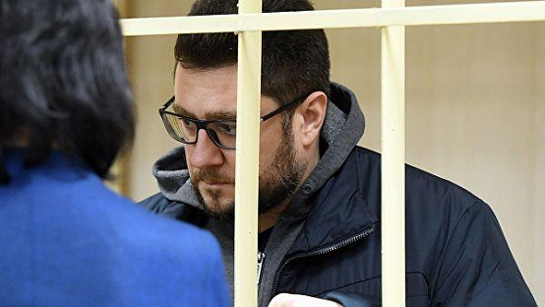
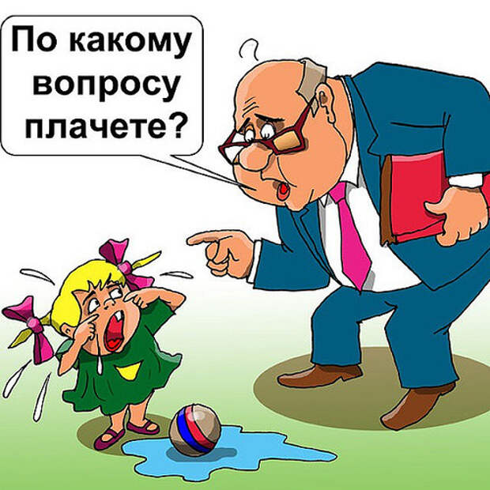
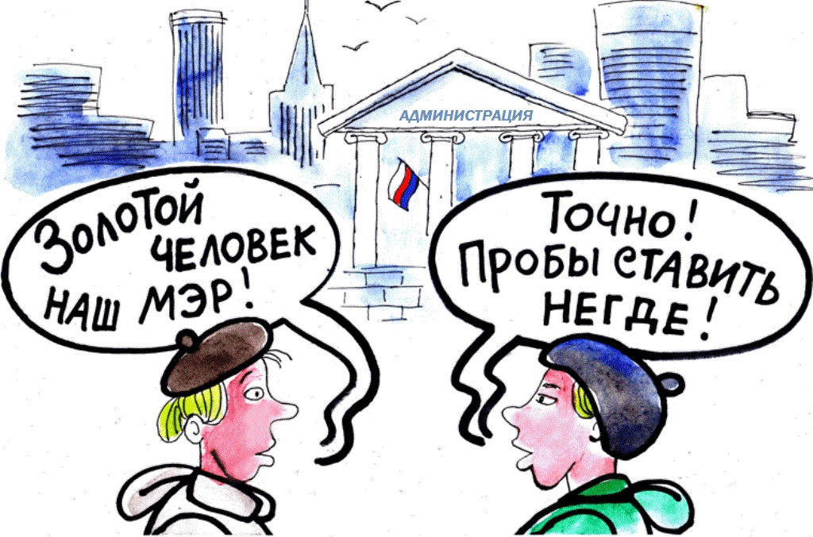

Типичные черты деструктивного коммуникативного типа муниципальных служащих в публичном медиадискурсе
Общее количество обработанных данных: 10 000 медиасообщений о представителях муниципалитетов Московской области
К Клинском округе сотрудник органов получил взятку в 34 с половиной миллиона. Возможно, это уголовное дело имеет отношение к расследованию преступлений главы района. Источник: В Клинском округе сотрудник органов получил взятку в 34 с половиной миллиона (tsargrad.tv)
Врио главы подмосковного округа Дзержинский арестован по делу о получении взятки. Источник: О задержании бывшего главы Пушкинского района Сергея Грибинюченко за взятку :: Новостной портал города Пушкино и Пушкинского городского округа (pushkino.tv)
Ногинск. Реновация по уничтожению городских фонтанов началась. Источник: Подмосковный глава Игорь Сухин решил уничтожить фонтаны в Ногинске | Fishki.net
Формирование стойкой ассоциации «чиновник/ муниципальный служащий – взятки – коррупция/ распущенность» как шаг «окна Овертона»
Приоритет негативизации в позиционировании муниципальной власти не просто демонстрирует несостоятельный образ местных органов власти с революционным подтекстом, но и формирует отрицание собственной этносоциокультурной идентичности у реципиентов с уничижением как «малой родины», так и «большой».

Slide 8
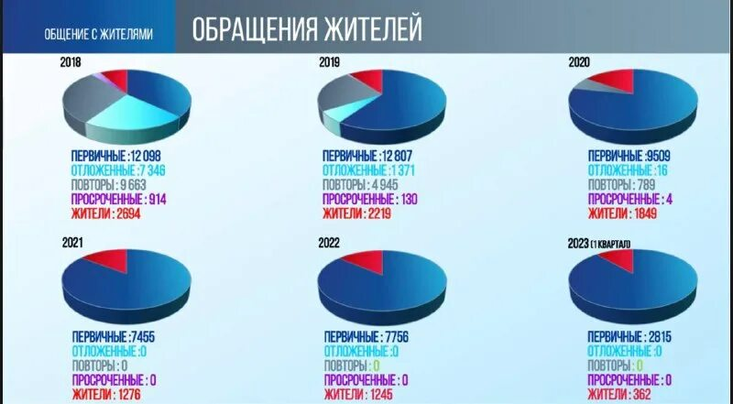
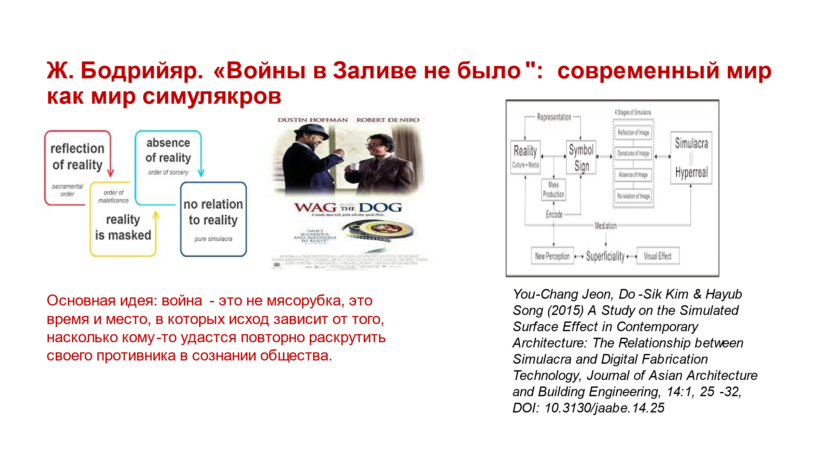
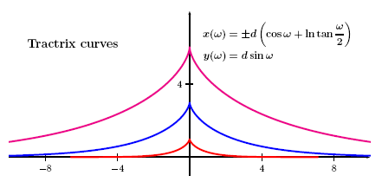
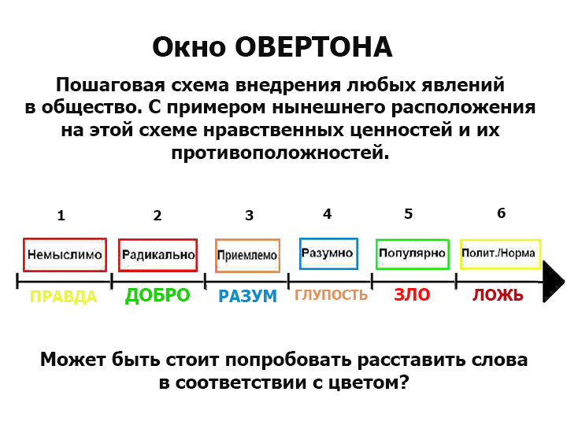





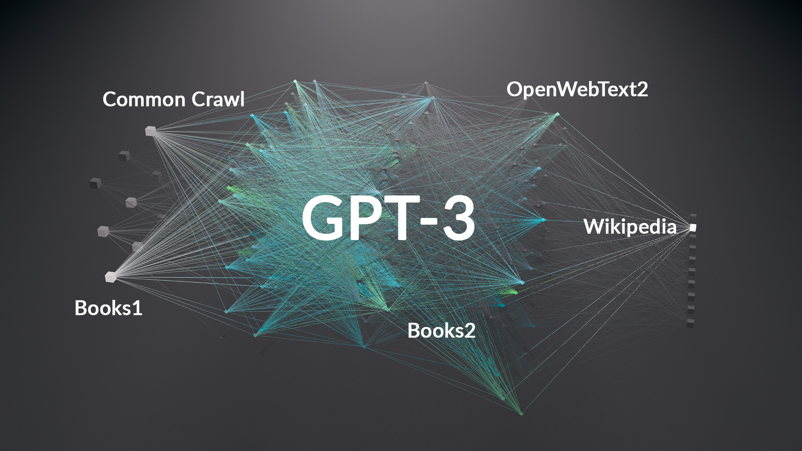

Количественный маркер оценки коммуникативного взаимодействия муниципальной власти и местного населения по хронотопу и степени реагирования: примере г. Реутов
https://t.me/s/Gorod_Reutov
Чрезмерное использование только конструктем или деструктем нарушает гармонию восприятия, вызывая недоверие у реципиента. Увеличение и/или уменьшение доверия к информации использует динамику «кривой притяжения» в соответствии с шагами «окна Овертона».
Невидимая красная нить связывает тех, кому суждено встретиться, несмотря на время, место и обстоятельства. Нить может растянуться или запутаться, но она никогда не порвется.

Slide 9
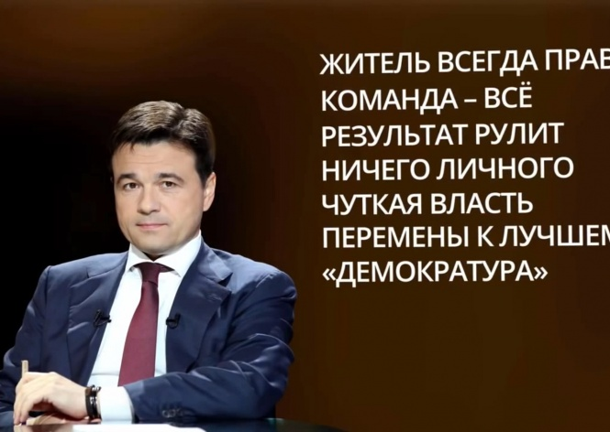
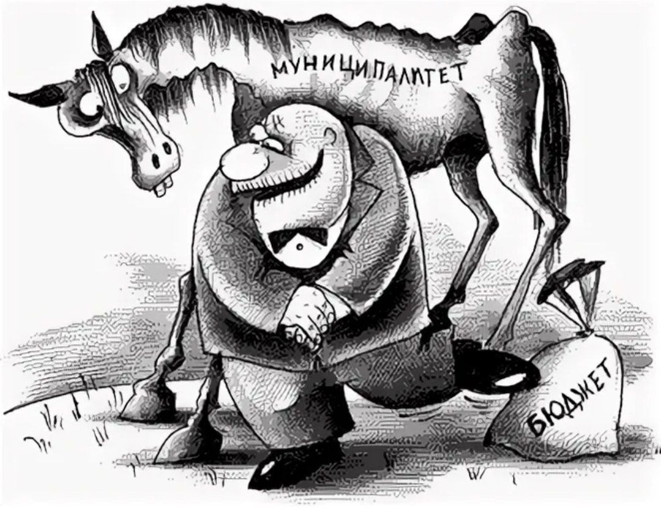
Событийный маркер оценки коммуникативного поведения муниципальной власти
Ситуации, в которых интерпретируются положительные высказывания
Ситуации, в которых наблюдаются отрицательные высказывания
Быстрое реагирование: ситуации по текущим событиям
Ситуации, связанные с диалогом с общественностью
Образ чиновника складывается из наблюдений за речевой деятельностью представителей муниципальной власти.
Канцелярит как характерная черта
коммуникации чиновника
Широкий диапазон приемов речевого манипулирования
Коммуникация в координатах «муниципальная власть – общество» отражает решающую роль в выборе направлений развития системы государственного управления.
Компетентные
Зависимые
Лингвистическая семантика: несколько типов скрытой информации с акцентом на пресуппозиции, подтексте, импликации, импликатуре, образующих эвфемистический потенциал.
Агрессивные
Результат усиления контроля за информацией: использование смыслов, не содержащихся прямо в тексте и требующих дополнительных интерпретативных усилий со стороны реципиента.
Пресуппозиция | Импликация | Подтекст | Импликатура
Первоначальный смысл, заданный автором текста для выражения имплицитности | Особый тип логической операции, актуализирующий тот или иной смысл | Общее обозначение скрытого смысла, базирующегося на интенциональности | Информация, дешифрованная из высказывания на основе языковых и энциклопедических знаний автора и реципиента
Импликация есть некая логическая операция, представленная в виде алгоритма А→Б, в котором один из компонентов четко атрибутирован, а второй выступает в качестве импликатуры (по П. Грайсу).

Slide 10

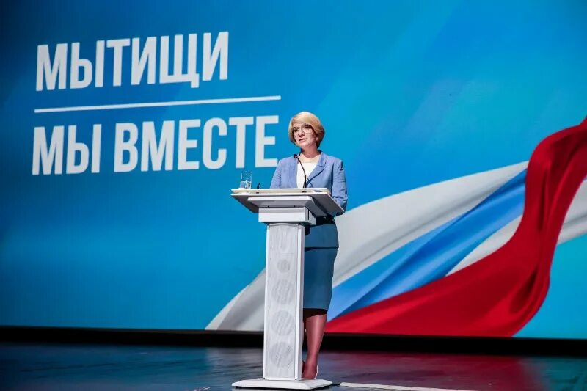

Блендинг (теория концептуальной интеграции и/ или концептуального смешения): элементы различных областей смешиваются, в итоге смешиваются ментальные пространства в фоновых знаниях человека (Жиль Фоконье/ Gilles Fauconnier, Марк Тернер/ Mark Turner, 1998). Эти два мира сосуществуют, являя собой смешанную ментальную реальность, которая понимается, как блендовое пространство, выступающая как разновидность ментального пространства в рамках теории ментального пространства/ Mental Space Theory — MST. Осорина, М. В. Ментальные пространства как психическая реальность. Вестник СПбГУ. Серия 16: Психология. Педагогика. 2017. 1: 6-24.
Реципиент имеет возможность заглянуть в миры героя информационного сюжета:
внешний, реализуемый в его поступках; 2) внутренний, представленный в размышлениях и комментариях автора публикации с позиции собственных знаний
параметр | Открытый тип чиновника | Закрытый тип чиновника
Позиция | «Мои жители – мои интересующие вопросы» | «Я и моя команда»
Поведение | «Не господствовать», «не доминировать» | «Я командую – они подчиняются»
Стратегия | Управление, сотрудничество | Доминирование, иерархия
Планы | Вникнуть в проблематику, решать вопросы местного значения | Показать себя, PR
Конструирование оценочного восприятия пространства «муниципальная власть» и форм этносоциокультурной идентичности - на базе теории блендинга. Новая трактовка теории метафоры, теории «цветных революций», теории аналогии, концептуальной комбинации, грамматикализации и теории решения абстрактных задач, теории многопространственной структуры метафоры как сложного метаграфа.
Глава городского округа Мытищи Юлия Купецкая слетала с друзьями на Мальдивы на 30 млн. рублей (https://glavk.net/articles/197111-glava_gorodckogo_okruga_mytishchi_julija_kupetskaja_sletala_s_druzjjami_na_maljdivy_na_30_mln_rublej): имплицитная негативизация образа муниципальных служащих.
Пейоративная характеристика представителя муниципалитета: конфронтация. с обществом. Вербальные маркеры: эвфемизм (слетала с друзьями на Мальдивы за 30 млн. рублей) – коррупционер. Пресуппозиция: дорогостоящий отдых. Подтекст: только коррупционер и взяточник может позволить дорогостоящий отдых. Импликатура: указание места отдыха (Мальдивы) и стоимости отдыха (30 млн.руб.).

Slide 11
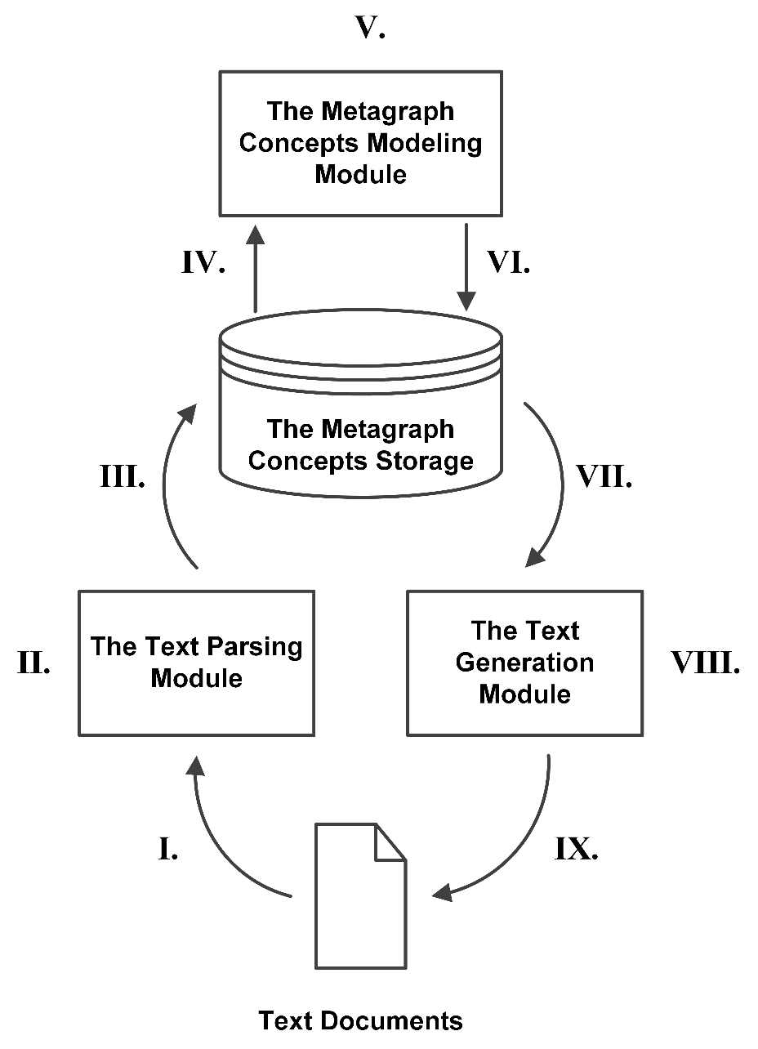
Архитектура поликодовой системы концептуального моделирования «муниципальная власть»
как сложного метаграфа
Шаг I: считывание исходных текстовых документов с применением нескольких кодов (вербальный, невербальный, паравербальный).
Шаг II “модуль синтаксического анализа текста”: анализ документа, извлечение концепции и взаимосвязи, создание структуры метаграфа.
Шаг III: запись сгенерированной структуры метаграфа в “хранилище концепций метаграфа”.
Шаге IV “модуль моделирования концепций метаграфа”: построение концепции для моделирования из “хранилища концепций метаграфа”.
Шаг V: выполнение концептуального моделирования. На этом этапе можно сравнивать понятия в разных социальных группах, в разных языках, аннотировать понятия дополнительной информацией и решать другие задачи преобразования понятий.
Шаг VI: запись результатов концептуального моделирования в “хранилище концепций метаграфа”.
Шаг VII “модуль генерации текста”: извлечение целевых концепций из “хранилища концепций метаграфа”.
Шаг VIII “модуль генерации текста”: преобразование концепции назначения в текстовую форму.
Шаге IX: генерирование выходного текстового документа. “Модуль синтаксического анализа текста” и “модуль генерации текста” реализуются с использованием методов глубокого обучения и базовых моделей.
Сложная сеть - это граф (сеть) с нетривиальными топологическими признаками – признаками, которые не встречаются в простых сетях, таких как решетки или случайные графы, но часто встречаются в графическом моделировании реальных систем. Термины “сложная сеть” и “сложный граф” часто используются как синонимы.

Slide 12
Модель метаграфа
Метаграф содержит три метавершины: mv1, mv2 и mv3. Метавершина v1 содержит вершины v1, v2, v3 и соединяющие их ребра e1, e2, e3. Метавершина mv2 содержит вершины v4, v5 и соединяющее их ребро e6. Ребра e4, e5 являются примерами ребер, соединяющих вершины v2-v4 и v3-v5 соответственно, и содержатся в разных метавершинах mv1 и mv2. Ребро e7 является примером ребра, соединяющего метавершины mv1 и mv2. Ребро e8 является примером ребра, соединяющего вершину v2 и мета-вершину v2. Meтавершина mv3 содержит метавершину v2, вершины v2, v3 и ребро e2 из метавершины mv1, а также ребра e4, e5, e8, показывающие холоническую природу структуры метаграфа.
Таким образом, модель метаграфа позволяет описывать сложные структуры данных, и именно метавершина позволяет реализовать принцип эмерджентности в структурах данных.

Slide 13
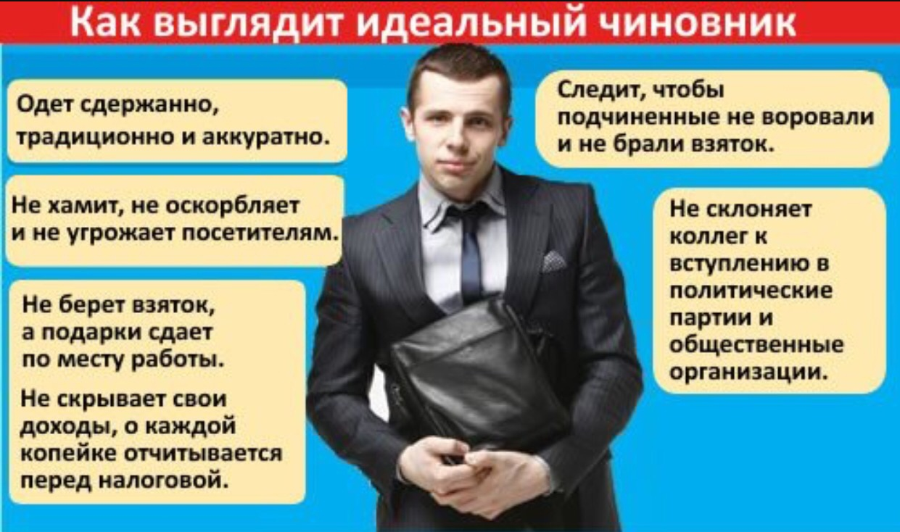

Поликодовость социально-коммуникативного потенциала муниципальной власти в публичном пространстве
Вербальный: должность как отсылка на авторитет, манипуляция фактами, числами и их источниками, применение различных приемов языковой манипуляции.
Вербально-визуальный: место проведения мероприятия,
атрибуты, символика, эмблемы,
стиль (шрифты, цвета, композиция).
Паравербальный: слоганы, звуковой дизайн, язык, расстановка акцентов при речевом выражении, стиль речи.
Мультимедийный (аудио-вербально-визуальный)
Жанры презентации муниципальной власти в медиапространстве
Аналитическая статья
Комментарий
Передовая статья
Критика
Дискуссия
Мнение эксперта
Портрет
Интервью
Спасибо за внимание

Slide 14
Конгресс в рамках Международной университетской премии в области искусственного интеллекта и больших данных «Гравитация — 2023», РАНХиГС
23-24 июня 2023
ПРОБЛЕМЫ ПАРАМЕТРИЗАЦИИ КОНЦЕПТУАЛЬНОГО ПРОСТРАНСТВА «МУНИЦИПАЛЬНАЯ ВЛАСТЬ» ДЛЯ РАЗРАБОТКИ ИАС ПО ОЦЕНКЕ СОЦИАЛЬНО-КОММУНИКАТИВНОГО ПОТЕНЦИАЛА МУНИЦИПАЛЬНОЙ ВЛАСТИ В РЕГИОНАХ (НА ПРИМЕРЕ МОСКОВСКОЙ ОБЛАСТИ)
Ирина Советовна Карабулатова,
д. филол. н., проф., ведущий научный сотрудник, radogost2000@mail.ru
Даниил Анатольевич Околышев,
лаборант, daniilokolyshev@mail.ru
Карпис Саркисович Анумян,
к.филол.н., лаборант, karpisanumyan93@mail.ru
Ангелина Викторовна Мамонтова,
лаборант, angyling@yandex.ru
Лаборатория "Семантический анализ и машинное обучение" Института перспективных исследований проблем искусственного интеллекта и интеллектуальных систем МГУ им. М. В. Ломоносова
https://cloud.mail.ru/stock/RwKmnQxoxHfJmqJ8tJ9LvVVB

